Slide 1
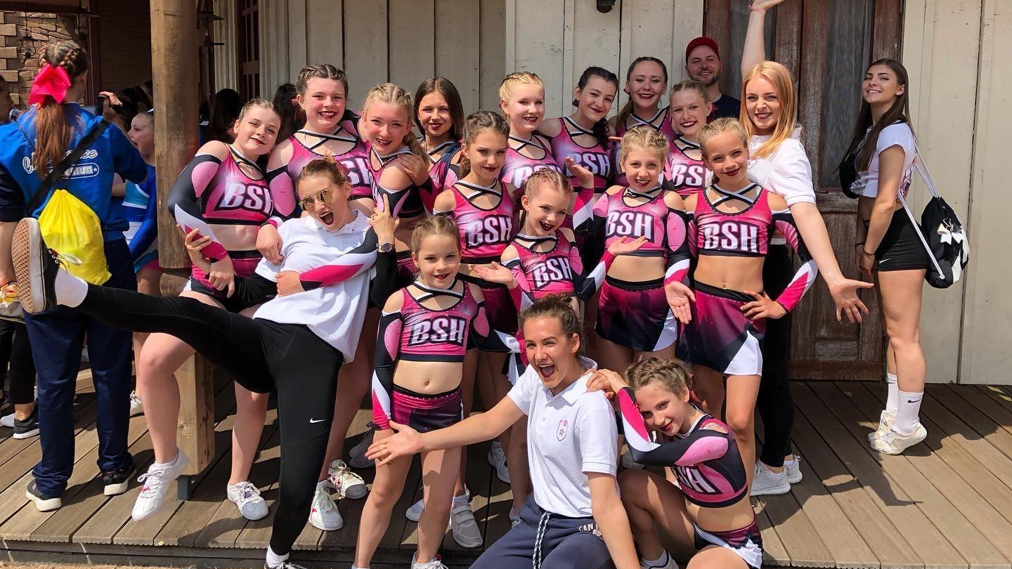
BSH CHEERLEADERS
AUTOR: GABRIELA ROSENTHALEROVÁ
PŘEDMĚT: : Pedagogická praxe v mimoškolních aktivitách
OBOR: UČITELSTVÍ PRO 1. STUPEŇ ZŠ

Slide 2
Dům dětí a mládeže hl. m. Prahy
Největší volnočasové zařízení v České republice
Od roku 1950
Pro všechny věkové kategorie
Nabízí přes 500 kroužků, ateliérů, kurzů a oddílů
Vzdělávací a výukové programy a kurzy pro žáky a učitele základních a středních škol.
Organizujeme akce pro veřejnost
Vlastní ubytovací zařízení

Slide 3
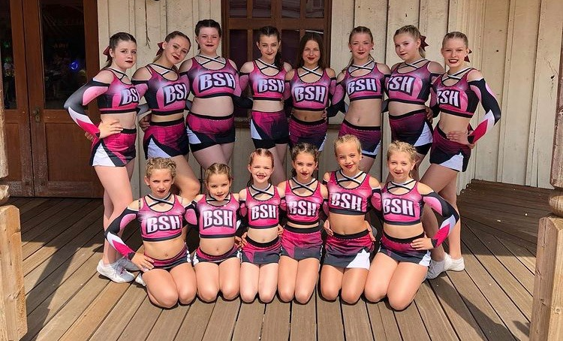
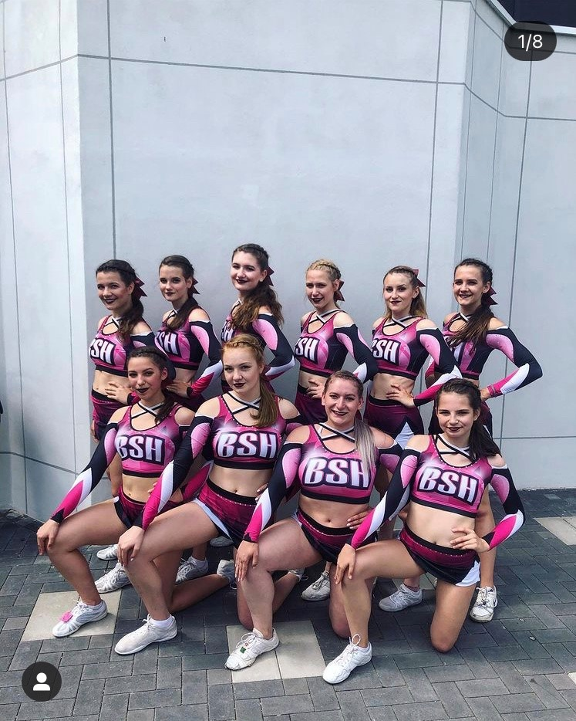
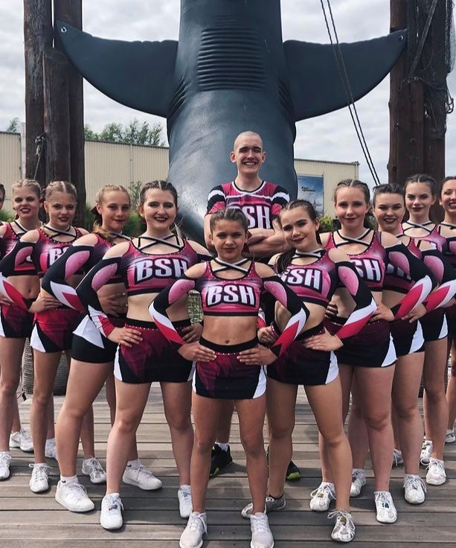
BSH CHEERLEADERS
založen na začátku roku 2011
4 různé kategorie :
MINIES - 4
YOUTH / PEEWEES - 5-14/11
JUNIOR – 12-15
SENIOR – 16
Spadá pod DDM a ČACH
Tréninky vždy 2x týdně

Slide 4
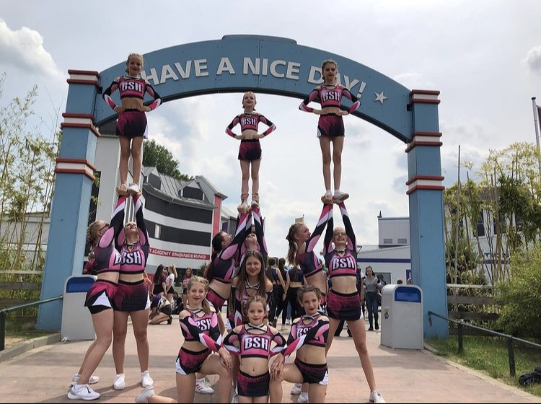
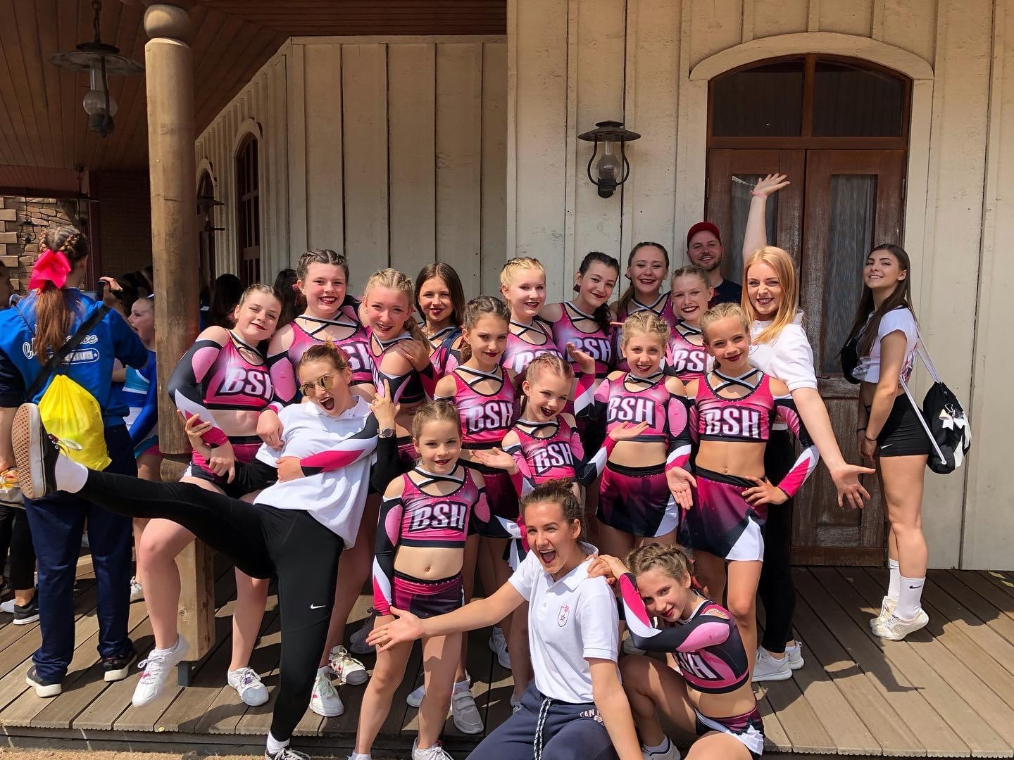
Má praxe
UNICORNS – PEEWEES/ YOUTH
12 holek
6-12 let
MINIES – 4 roky

Slide 5
Naše sezóna
Tréninky
Soutěže
Soustředění
Teambuilding
Charitativní akce

Slide 6
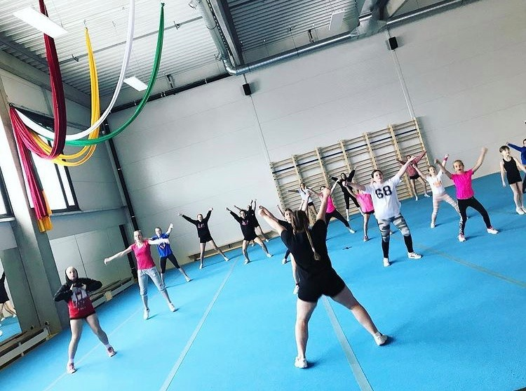
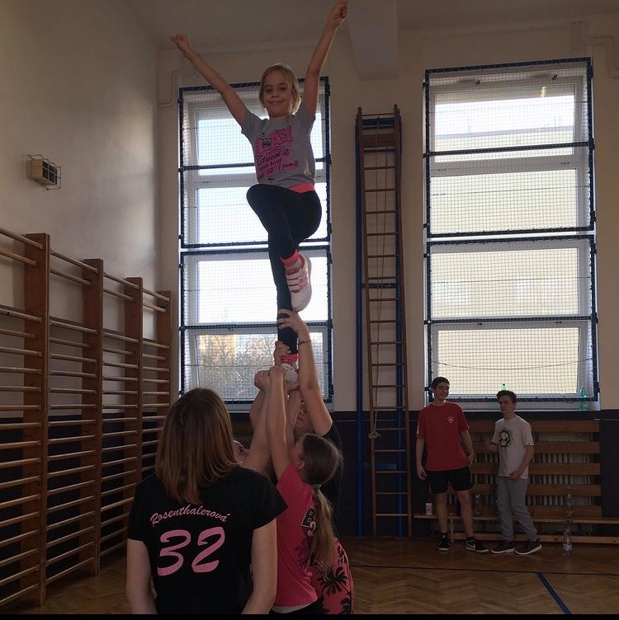
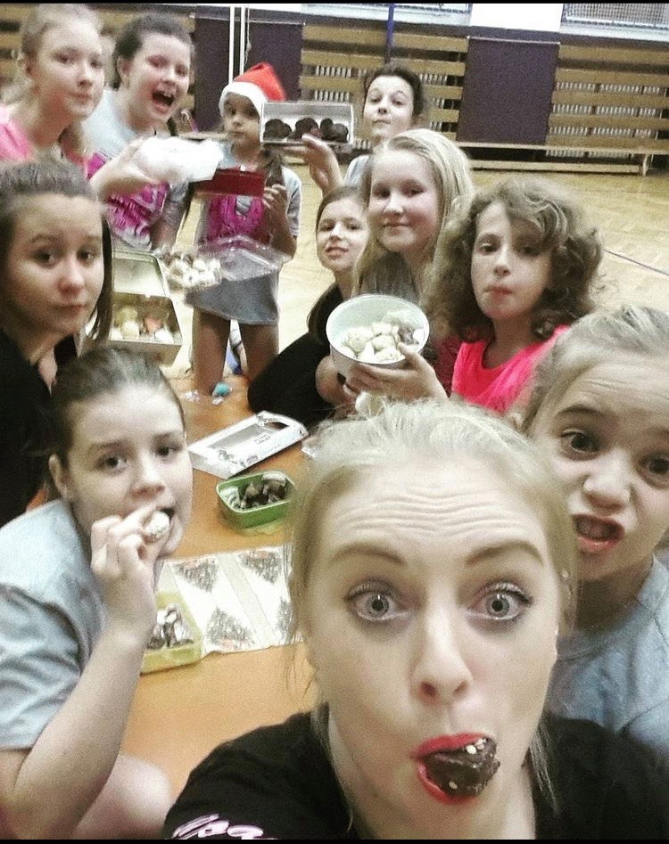
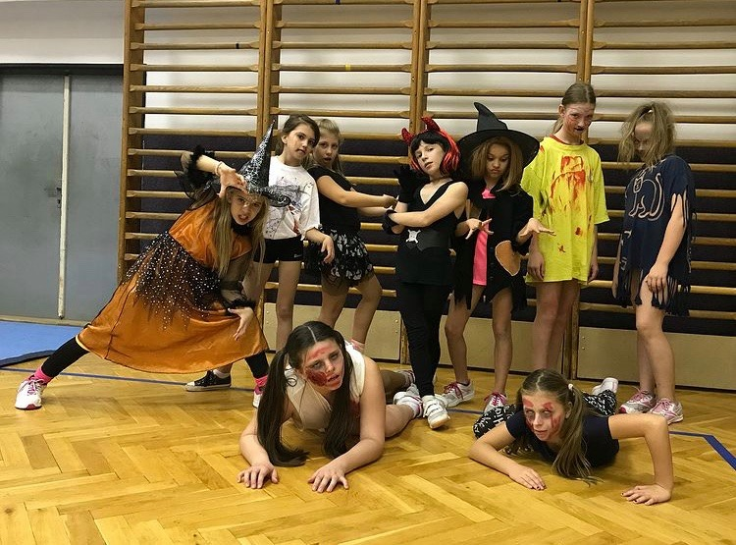
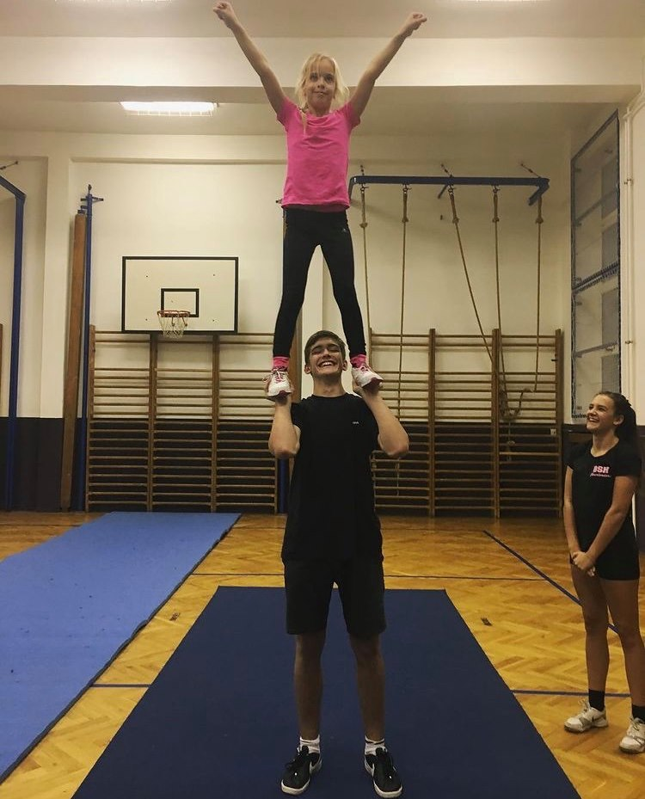
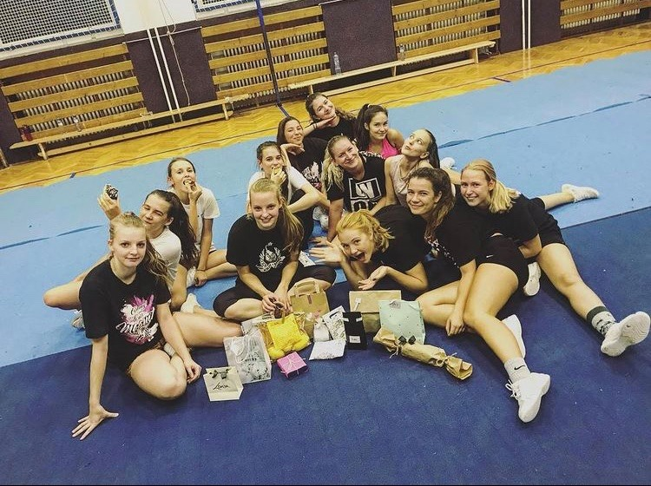
Trénink
Pravidelně každé úterý a čtvrtek
Sportovní oblečení, boty, rádio, gymnastické koberce
Víkendové tréninky
Tematické tréninky

Slide 7
Prvky cheeru
Skoky
Stunty
Akrobacie
Pokřik
Tanec

Slide 8
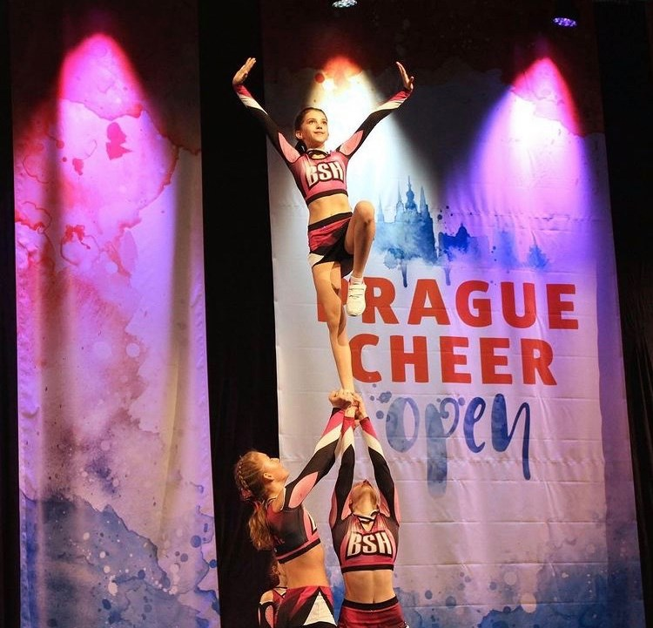
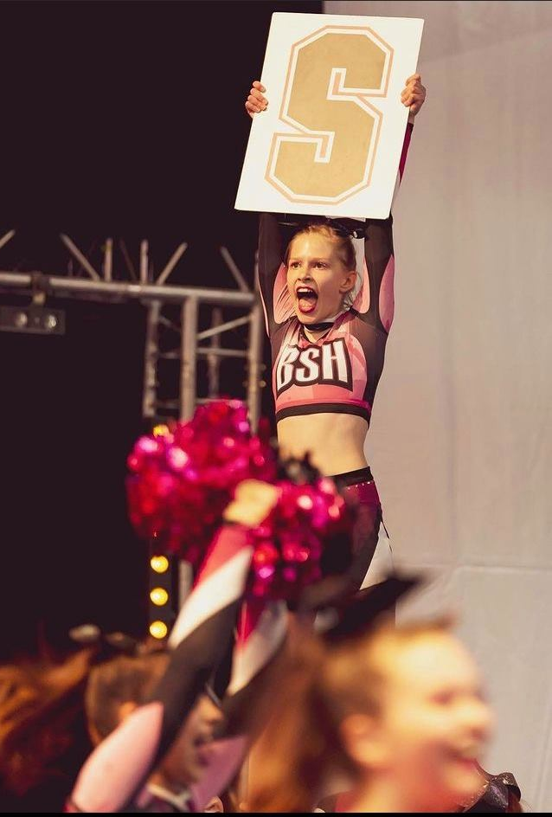
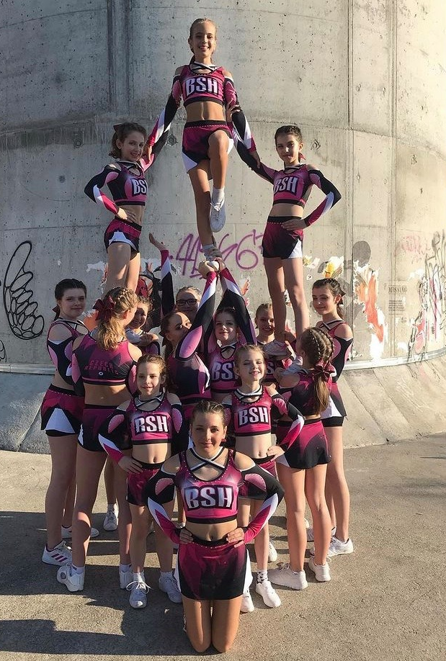
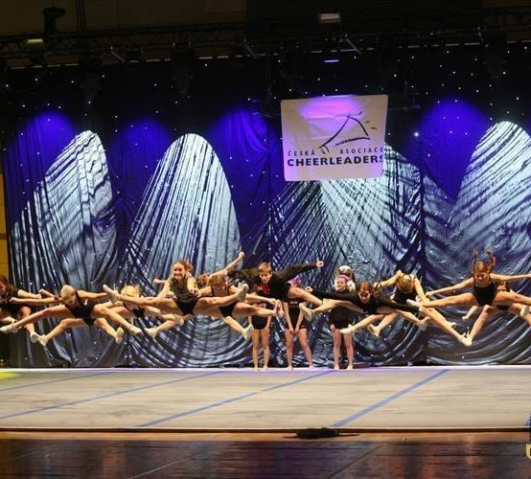

Slide 9
Soutěže
Uniforma, bílé tenisky, mašle, týmové oblečení
ECB – Evolition cheer battle
PCO – Prague cheer open
CZCN - Mistrovství ČR
ECC – Elite cheerleading championship
Safari
https://www.youtube.com/watch?v=nX2jUQ15ldI

Slide 10
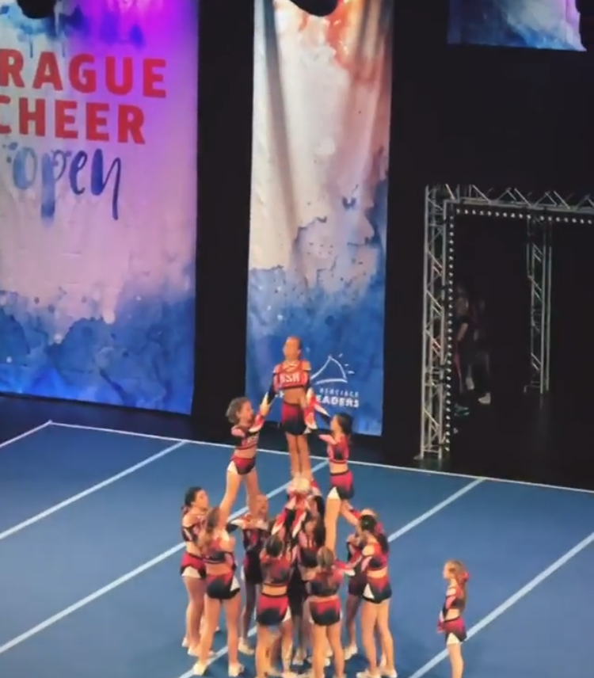
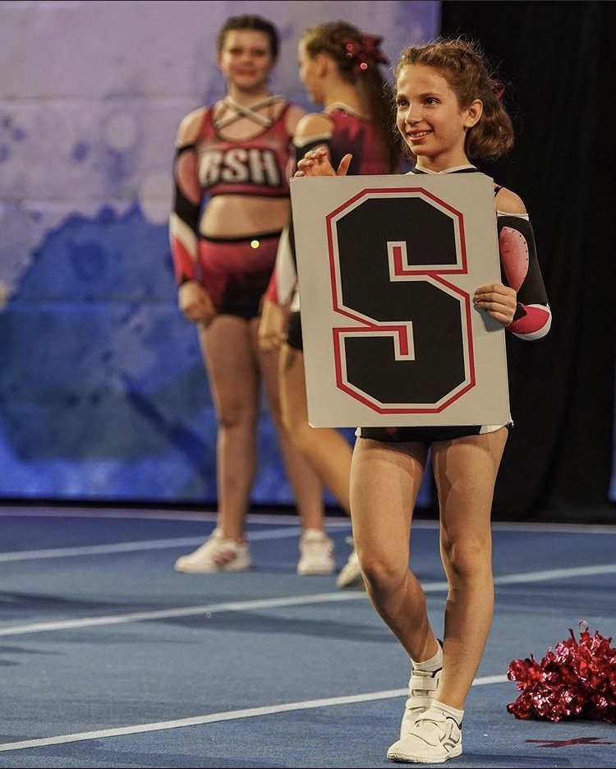
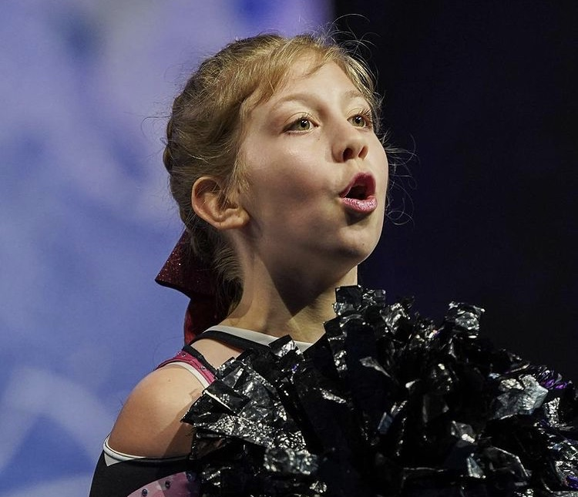
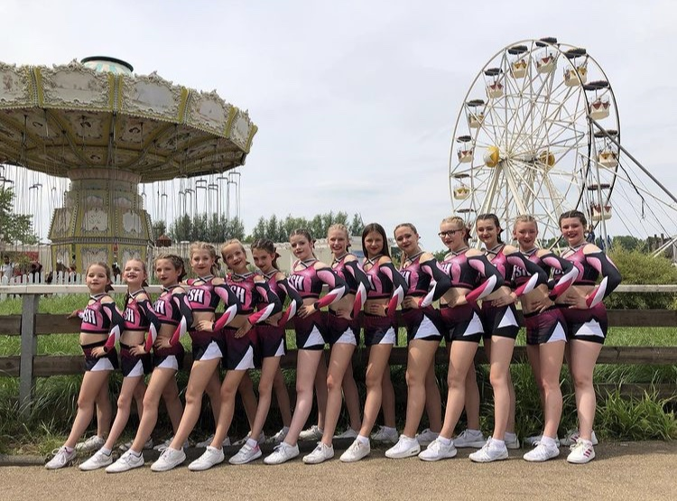

Slide 11
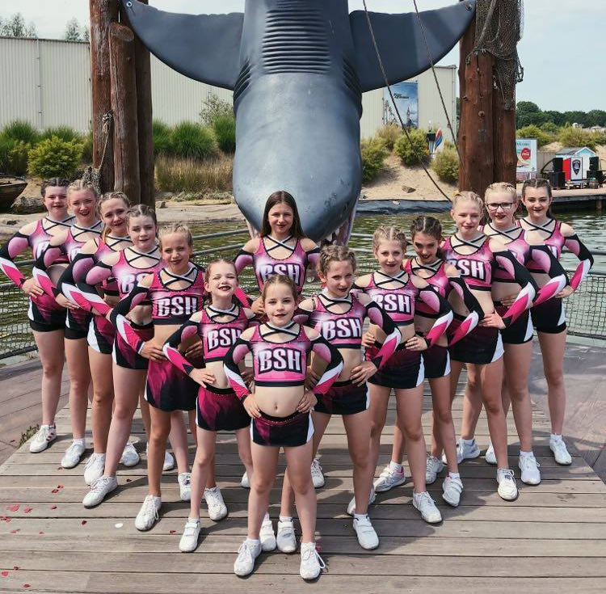
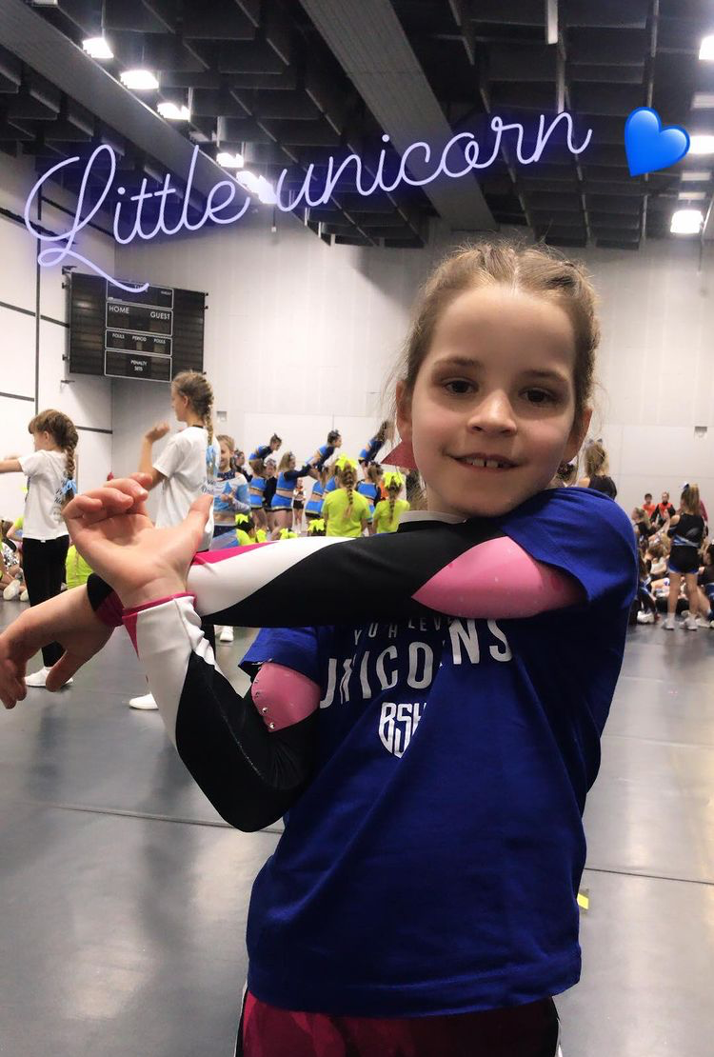
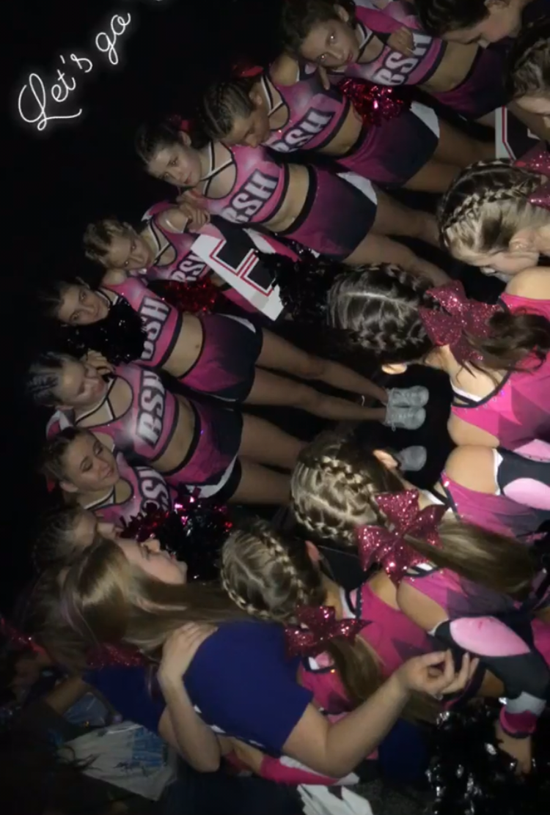
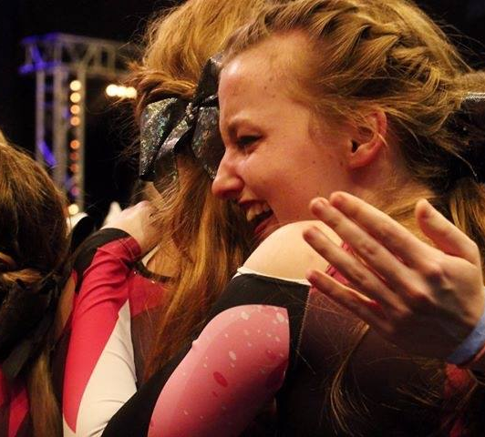

Slide 12
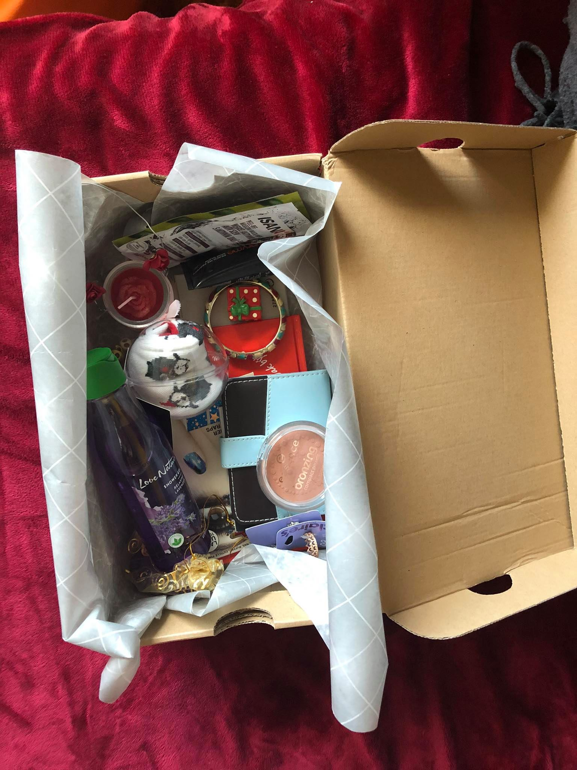
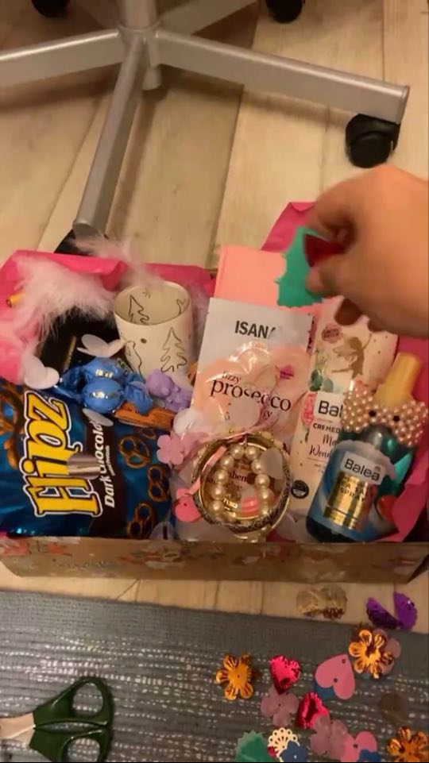
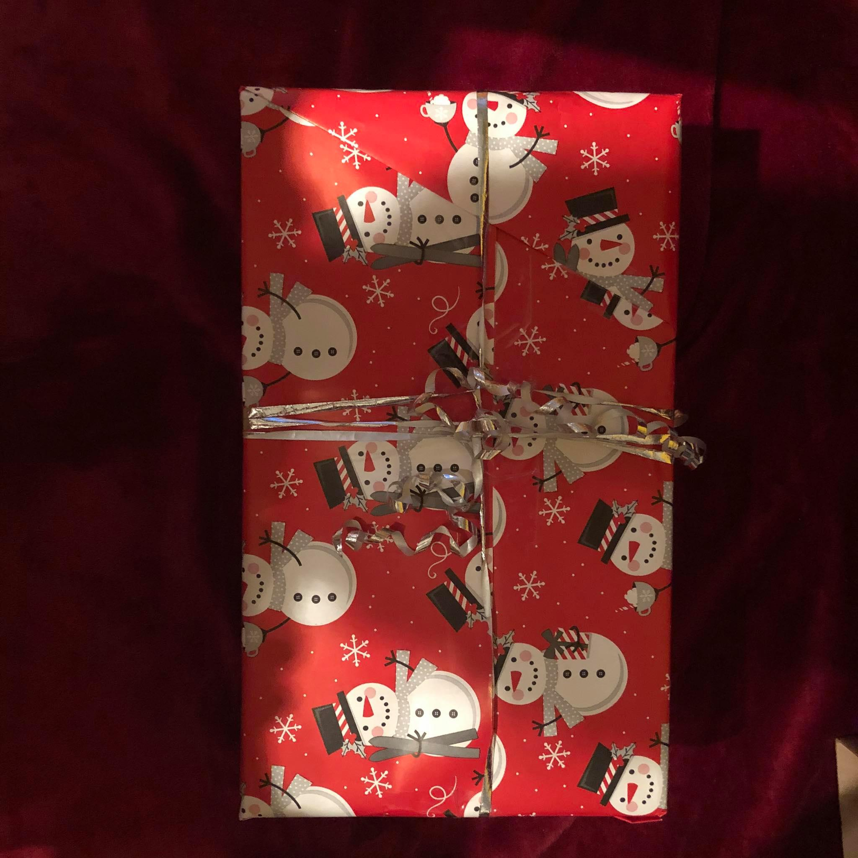
Charita
Krabice od bot
Sběr věcí

Slide 13
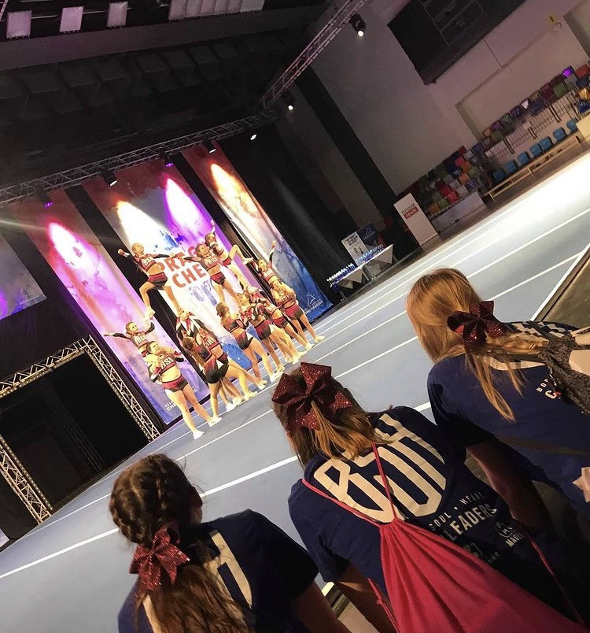
Já jako trenér
Zapisovat docházku
Dohlížet na bezpečí
Chodit na schůze trenéru a různá školení
Naučit je něco nového
Vymýšlet sestavy
Komunikovat s rodiči
Snažit se holky motivovat a udělat z nich team
Podporovat je
Autorita/přítel

Slide 14
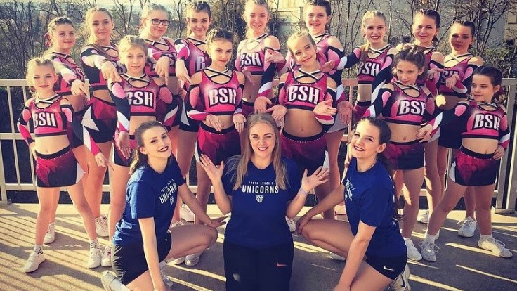
Děkuji za pozornost

Slide 15
Zdroje
https://ddmpraha.cz/ddm/O_nas/sip
https://www.cach.cz/
https://www.krabiceodbot.cz/
https://www.youtube.com/watch?v=nX2jUQ15ldI
Vlastní fotografie

